Slide 1
NexusOS
张家文

Slide 2
NexusOS
基于 Rust 的多核、异步、框内核 (Framekernel) 架构的操作系统。

Slide 3
架构：框内核 (Framekernel) - 核心思想
融合”微内核的安全性”与”单体内核的性能”的新型操作系统架构。
单地址空间: 内核态所有组件共享同一地址空间，通过函数调用高效通信。

Slide 4
Rust 全栈实现，分区保证安全:
OS Framework (框架): 极少量 unsafe 代码，封装硬件操作为安全 API。
OS Services (服务): 只能用 safe Rust 编写，实现绝大部分内核功能。
最小化可信基 (TCB): 系统的内存安全仅依赖于体量很小的 OS Framework。

Slide 5
架构：框内核的设计要求
Soundness (健全性): 框架提供的安全 API 应保证使用者无法触发未定义行为。
Expressiveness (表达力): API 需足够强大，使开发者能在 safe Rust 中实现绝大多数 OS 功能。
Minimalism (极简性): 框架体量越小越好，功能尽可能外置。
Efficiency (高效性): API 应为零开销或仅引入极小的开销。

Slide 6
异步与同步的区别
内核异步化的关键点之一是内核控制流的隔离与切换

Slide 7
内核控制流的隔离
同步时，内核控制流是通过多个内核栈以及存储的寄存器值来隔离的。
异步时，内核控制流通过future自动生成的状态机来隔离。

Slide 8
内核控制流的切换
同步时，内核控制流通过切换内核栈和寄存器的值(即context_switch函数)来切换。
异步时，内核控制流通过切换状态机来切换。或者是通过future::poll函数来切换。

Slide 9
对于实现的影响
同步时， 1. 内核任务需要分配独立的内核栈， 2. 并且需要保存和恢复寄存器的值，即需要task_context字段来保存和恢复寄存器的值

Slide 10
异步时， 1. 内核任务则不需要独立的内核栈， 2. 无需保存和恢复寄存器，不需要task_context字段（对于内核线程与用户线程的切换来说，相应的寄存器数据保存到每个cpu都有的内核栈中即可，不需要单独用task_context字段来保存）
没有显式的任务切换（即没有显式的context_switch函数，而是可能在某一个 await 点切换），且此时一个内核任务对应一个future状态机，所以可以把运行的任务存到相应的future状态机中（通过将要运行的任务作为async 函数的参数或 async 闭包的捕获变量，然后把spawn此future）。
进程模型：核心理念 - 异步与解耦
解耦: 可调度实体 (Task) 与 进程语义 (ThreadGroup) 分离。
异步化:
内核控制流由 Future 状态机隔离与切换。
抛弃了传统的独立内核栈与显式上下文切换 (context_switch)。

Slide 11
进程模型：核心理念 - 状态隔离
信息与状态分离:
信息 (ThreadSharedInfo): 对外共享，可被其他任务观测。
状态 (ThreadState): 对内私有，仅任务自身访问。

Slide 12
结构 | 作用
Task | 纯调度实体，内核异步运行的最小单元。
ThreadGroup | 用户态所见的”进程”，管理一组 Task，共享资源。
ThreadState | 系统调用的”工作集”，聚合了任务运行所需的所有资源。
进程模型：关键数据结构

Slide 13
ThreadSharedInfo | 记录 TID、亲缘关系、生命周期等可被其他线程观测的共享状态。| Lifecycle | 原子状态机，管理线程生命周期（如 Running, Zombie）与退出等待。 |

Slide 14
VFS 设计：整体架构
目标: 纯异步、高性能、易扩展的虚拟文件系统。
特点:
全异步接口: 所有文件操作均返回 Future。
静态分发: 避免 dyn Trait 开销，使用 enum 在编译期确定调用路径。
分层设计: 系统调用适配层、VFS 核心层、具体文件系统实现层。

Slide 15
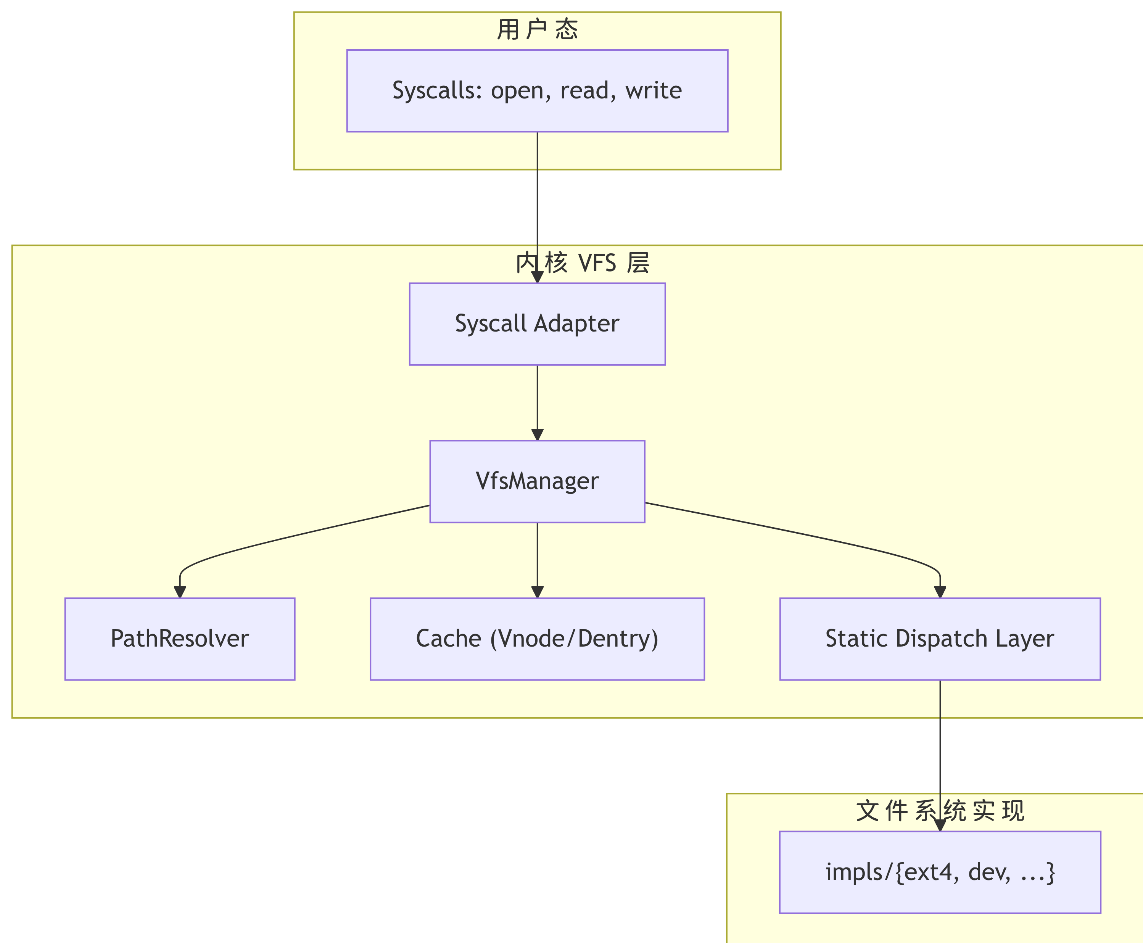

Slide 16
内存管理：基于 Asterinas
模型来源: 完全沿用 Asterinas 的安全内存模型。
设计目标: 在单地址空间内实现内核特权分离，提供强大的内存安全保障。
核心组件:
物理内存管理: buddy_system_allocator + Frame 抽象。
元数据系统: MetaSlot 将物理帧与元数据 O(1) 映射，支持 RTTI。
虚拟内存: Vmar (虚拟内存区域) 与 VmMapping 精细化管理地址空间。

Slide 17
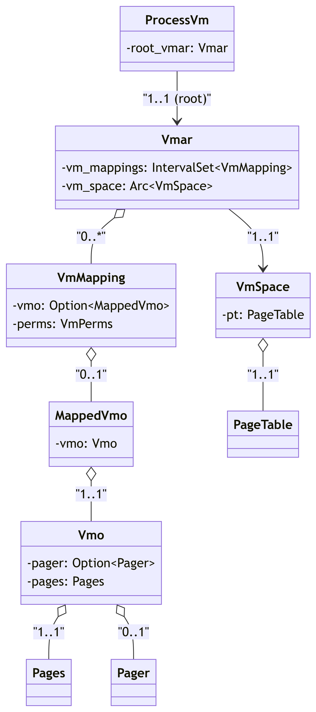
内存管理：关键抽象

Slide 18
核心特性
SMP 与异步化改造:
完整的 RISC-V 多核启动流程 (BSP+AP)。
引入 maitake 异步调度器，内核由 Future 驱动。
实现了高效、类型安全的核间中断 (IPI) 机制。
分层错误处理:
基于 error-stack 构建带丰富上下文的内部错误报告。
在 VFS 等模块边界，将内部错误转换为统一的 Errno。
轻量化设计，对正常执行路径性能影响极小。

Slide 19
挑战与对策
地址混淆: AP 启动时，误用虚拟地址而非物理地址。
对策: 严格区分地址空间，向固件传递物理地址。
初始化依赖: timer 初始化依赖尚未就绪的 smp IPI。
对策: 调整模块加载顺序，显式化依赖。
获取当前任务: 异步模型下，无法用全局变量追踪 current_task。
对策: 扩展调度器 Task 元数据，从中安全获取。

Slide 20
Q & A
Thanks!

